Slide 1
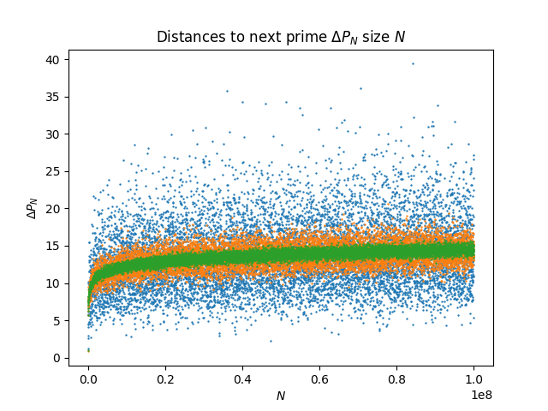
Abstände zur nächsten Primzahl
anz = 10¹
anz = 10²
anz = 10³

Slide 2
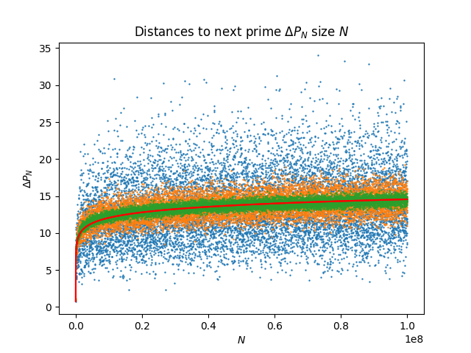
Approximation der Abstände
anz = 10¹
anz = 10²
anz = 10³

